Slide 1
Bài tập chương 3
Khuếch đại thuật toán

Slide 2
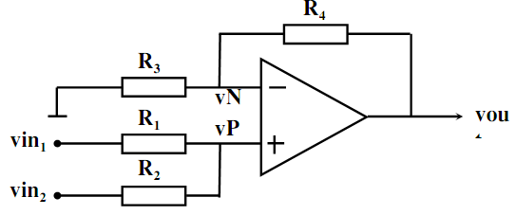
Bài 1
Cho mạch điện như hình vẽ. Tìm v_{out} theo v_{in1} và v_{in2}

Slide 3
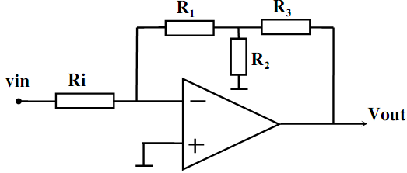
Bài 2
Tìm hệ số khuếch đại áp Ku= v_{out}/v_{in}
Cho Ri = R1 = R₃ = 10kΩ, R2 = 100Ω. Hãy tính Ku.

Slide 4
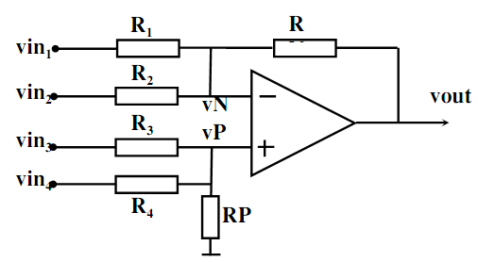
Bài 3
Cho R1 = 2kΩ, R2 = 6kΩ, R3 = 2kΩ, R4 = 4kΩ, R= 12kΩ, R_{P} = 4kΩ.
Hãy tìm
v_{out} = f(v_{in1}, v_{in2}, v_{in3}, v_{in4}).

Slide 5
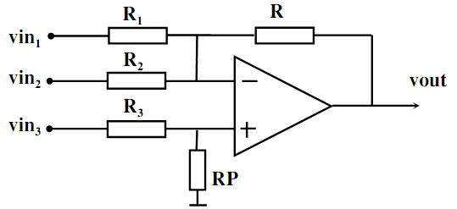
Bài 4
Hãy tính v_{out}.
Tìm quan hệ giữa R1, R2, R3, R, R_{P} sao cho
vout = -2vin1 - 8vin2 + vin3.

Slide 6
Bài 5
Tính v_{out} theo v_{in} trong các mạch sau.

Slide 7
Bài 6
Với mạch cho trong hình sau, tìm giá trị của v₂ để : v₀=500mV. Biết v₁=40mV, R1=50k, R2= 150k. Tính giá trị của dòng ra I_{L} nếu cho R_{L}=4k.

Slide 8
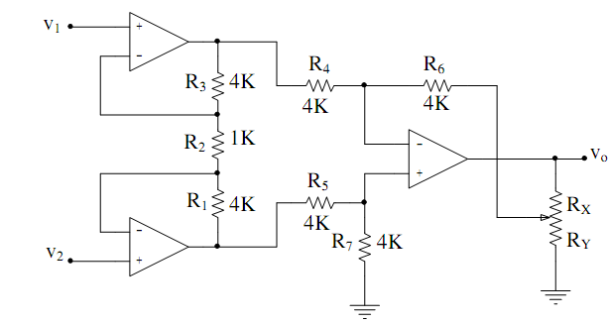
Bài 7
Thiết lập biểu thức tính vout theo v₁, v₂, Rx, Ry.

Slide 9
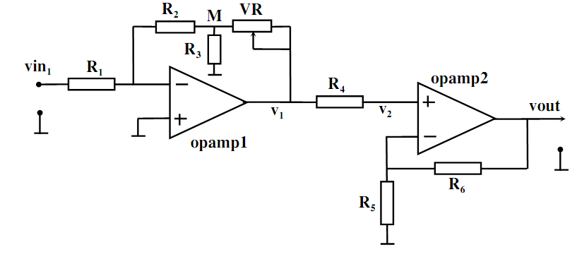
Bài 8
Giả thiết các opamp lý tưởng, điện áp cung cấp đối xứng (±VCC), R2 ≥ R3; VR = 50kΩ; VCC = ± 12V; R1 = 20kΩ; R2 = 250kΩ; R3 = 5kΩ; R4 = R5 = 15kΩ; R6 = 165kΩ; vin = 20mV.
Thiết lập hệ thức tính: K_{u}=v_{out}/v_{in}
Xác định dải Amin ÷ Amax và v_{out-min} ÷ v_{out-max} khi VR biến đổi từ 0 ÷ 50kΩ.
Xác định khoảng giá trị VR để IC khuếch đại không bị méo dạng ? Giải thích trên đặc tuyến vào ra vout(vin) của opamp 2

Slide 10
Bài 9
Trong các bài sau, hãy thiết kế mạch KĐTT thực hiện hàm
v₀ = v₁ + 10v₂ - v₃ - 100v₄
v₀ = 8v₁ + 8v₂ - 4v₃ - 9v₄
v₀ = 6v₁ + 8v₂ - 3v₃ - 11v₄
v₀ = 3v₁ + v₂ +6 v₃ - 4v₄ – 5v₅
v_{o} = 2v₁ + 3∫ v₂ dt – 4 dv₃ / dt .
v_{o} = 3v₁ + 5 dv₂ / dt + - 6 ∫ v₃ dt .

Slide 11
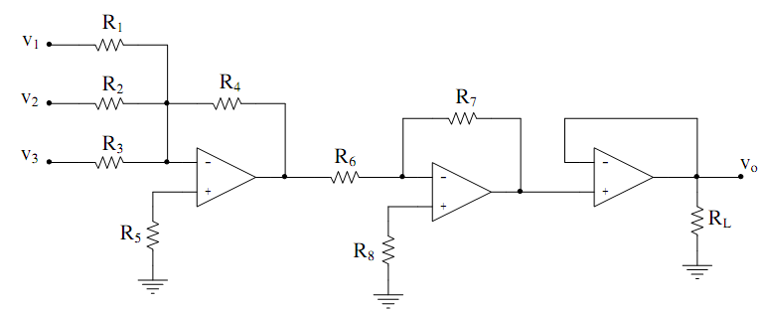
Bài 10
Xác định R1, R2, R3, R5, R8 để thỏa biểu thức
vo = 5v1 + 7v2 + 2v3.

